Slide 1
Διαβαθμισμενα κριτηρια αξιολΟγησης

Slide 2
Συνοπτική απόδοση κειμένου

Slide 3
Ερμηνευτικό σχόλιο
Βαθμοί | Κατανόηση και ερμηνεία του λογοτεχνικού κειμένου Βαθμός κατανόησης των ιδεών και του συναισθηματικού κλίματος του κειμένου Βαθμός υποστήριξης της απάντησης με αναφορές/παραπομπές στο κείμενο | Κειμενικοί δείκτες και στοιχεία συγκειμένου (του λογοτεχνικού κειμένου) o Βαθμός κατανόησης των επιλογών του συγγραφέα (κειμενικοί δείκτες, συγκείμενο), σχετικά με την οργάνωση και τη δομή (π.χ. γλώσσα, τεχνική, ύφος, εκφραστικά σχήματα κ.λπ.) με παραδείγματα από το κείμενο | Οργάνωση και γλωσσική έκφραση ερμηνευτικού σχολίου Αλληλουχία και συνοχή του ερμηνευτικού σχολίου Επίπτωση γραμματικοσυντακτικών λαθών στην κατανόηση της ερμηνευτικής εκδοχής Κατάλληλο λεξιλόγιο-ορολογία
13-15 | Πολύ καλό επίπεδο κατανόησης των ιδεών και του συναισθηματικού κλίματος του κειμένου. Πολύ καλή τεκμηρίωση της απάντησης με αναφορές-παραπομπές στο κείμενο. | Πολύ καλή αναγνώριση συγγραφικών επιλογών Πλούσιες αναφορές παραδειγμάτων από το κείμενο και σε διαφορετικά πεδία των συγγραφικών επιλογών (σχετικά με τη γλώσσα, την τεχνική, το ύφος, τα εκφραστικά σχήματα κ.λπ.) | Πολύ καλή παρουσίαση της ερμηνευτικής εκδοχής με την απαραίτητη αλληλουχία και συνοχή Ακρίβεια στη χρήση γραμματικοσυντακτικών φαινομένων Πλούσιο λεξιλόγιο
09-12 | Καλό επίπεδο κατανόησης των ιδεών και του συναισθηματικού κλίματος του κειμένου. Καλός βαθμός τεκμηρίωσης της απάντησης με αναφορέςπαραπομπές στο κείμενο. | Καλή αναγνώριση συγγραφικών επιλογών Αρκετές αναφορές παραδειγμάτων από το κείμενο και σε διαφορετικά πεδία των επιλογών αυτών (σχετικά με τη γλώσσα, την τεχνική, το ύφος, τα εκφραστικά σχήματα κ.λπ.) | Καλή παρουσίαση της ερμηνευτικής εκδοχής με αλληλουχία και συνοχή Καλή χρήση γραμματικοσυντακτικών φαινομένων Καλό λεξιλόγιο Τα όποια λάθη δε δυσχεραίνουν την κατανόηση της ερμηνευτικής προσέγγισης
05-08 | Επαρκής κατανόηση, επαρκής προσπάθεια ερμηνευτικής προσέγγισης. Επαρκείς αναφορές τεκμηρίωσης με παραπομπές στο κείμενο. | Επαρκής αναγνώριση συγγραφικών επιλογών Επιλεκτική αναφορά παραδειγμάτων από το κείμενο π.χ. σχετικά με τη γλώσσα, την τεχνική, το ύφος, τα εκφραστικά σχήματα κ.λπ. | Επαρκής παρουσίαση της ερμηνευτικής εκδοχής o Επαρκής χρήση γραμματικοσυντακτικών φαινομένων Επαρκές λεξιλόγιο Τα λάθη δυσχεραίνουν εν μέρει την κατανόηση της ερμηνευτικής προσέγγισης
01-04 | Έλλειψη κατανόησης, παρανόηση. Μηδενική ή ακατάλληλη αναφορά παραδειγμάτων από το κείμενο | o Έλλειψη αναφορών ή ασύμβατες αναφορές στις συγγραφικές επιλογές, ή ελλειπτική αναφορά σε επί μέρους πλευρές. | Ανεπαρκής παρουσίαση της ερμηνευτικής εκδοχής Ακατάλληλη ή λανθασμένη χρήση γραμματικοσυντακτικών φαινομένων Ακατάλληλη ή λανθασμένη χρήση λεξιλογίου Τα λάθη δυσχεραίνουν την κατανόηση της ερμηνευτικής προσέγγισης
0 | o Δεν υπάρχει απάντησ | η.

Slide 4
Παραγωγή γραπτού λόγου

Slide 5
Βασικές αρχές αξιολόγησης (Γραμματική ΝΕΓ, Χατζησαββίδη –Χατζησαββίδου, σελ 170-171)
Περιεχόμενο
Ποιότητα
Ποσότητα
Συνοχή
Γλώσσα
Συνάφεια
Οργάνωση
Συνοπτική απόδοση
Παραγωγή γραπτού λόγου

Slide 6
Θέμα Α’ Περιεχόμενο
Βαθμός ένταξης συμπληρωματικών πληροφοριών
Βαθμός μεταφοράς άποψης του συγγραφέα
Βαθμός παρουσίασης εννοιών

Slide 7
Θέμα Α’ Οργάνωση
Βαθμός χρήσης κατάλληλων τεχνικών πύκνωσης ή/και παράφρασης
Τρόπος παρουσίασης πληροφοριών (λογική, συνοχή, συνεκτικότητα)

Slide 8
Θέμα Α’ Γλώσσα
Βαθμός χρήσης γλωσσικών συμβάσεων (γραμματικοσυντακτικά και σημασιολογικά στοιχεία)
Βαθμός επίπτωσης τυχόν λαθών στην κατανόηση / επικοινωνιακό στόχο

Slide 9
Θέμα Δ’ Περιεχόμενο
Βαθμός επίτευξης επικοινωνιακού στόχου και ανταπόκρισης στο επικοινωνιακό πλαίσιο
Βαθμός κάλυψης προδιαγραφών (κειμενικό είδος, θέμα, αριθμός λέξεων, αξιοποίηση πληροφοριών και βασικών εννοιών κειμένου/ων αναφοράς)
Βαθμό
7
6
5
4
3
2
1
0
ς
o
Παρουσιάζονται όλες
o
Παρουσιάζονται οι
o
Παρουσιάζεται το θέμα, αλλά όχι οι κύριες έννοιες
o
Αστοχία στην
οι κύριες έννοιες
περισσότερες κύριες
o
Περιλαμβάνονται λίγες συμπληρωματικές πληροφορίες
παρουσίαση του
o
Περιλαμβάνονται
έννοιες
o
Δε μεταφέρεται η άποψη τ
ου συγγραφέα
θέματος
σημαντικές
o
Περιλαμβάνονται κάποιες
o
Δε μεταφέρεται η
συμπληρωματικές
συμπληρωματικές
άποψη του
πληροφορίες
πληροφορίες
συγγραφέα
o
Μεταφέρεται πειστικά
o
Μεταφέρεται εν μέρει η
η άποψη του
άποψη του συγγραφέα
συγγραφέα
o
Χρησιμοποιούνται
o
Χρησιμοποιούνται ως επί το
o
Δε χρησιμοποιούνται τεχνικές πύκνωσης ή/και
κατάλληλα τεχνικές
πλείστον κατάλληλα τεχνικές
παράφρασης (πλήρης ή μεγάλης έκτασης αντιγραφή
πύκνωσης ή/και
πύκνωσης ή/και παράφρασης
από το κείμενο) και το νόημα δεν αποδίδεται
παράφρασης για τη
για τη συνοπτική νοηματική
(συνοπτικά)
συνοπτική
νοηματική
απόδοση
o
Οι πληροφορίες παρουσιάζονται χωρίς συνοχή και
απόδοση
o
Οι περισσότερες πληροφορίες
συνεκτικότητα
o
Οι πληροφορίες
παρουσιάζονται λογικά, με
παρουσιάζονται
σ
χετική συνοχή και
λογικά, με συνοχή
συνεκτικότητα
και συνεκτικότητα
o
Κατάλληλη χρήση
o
Επαρκής χρήση
o
Ανεπαρκής χρήση
γλωσσικών συμβάσεων
γλωσσικών συμβάσεων
γλωσσικών συμβάσεων
(γραμματικοσυντακτικά και
(γραμματικοσυντακτικά
(γραμματικοσυντακτικά
σημασιολογικά στοιχεία)
και σημασιολογικά
και σημασιολογικά
o
Μηδενική επίπτωση τυχόν
στοιχεία)
στοιχεία)
λαθών στην κατανόηση/
o
Μικρή επίπ
τωση τυχόν
o
Τα λάθη δυσχεραίνουν
επικοινωνιακό στόχο
λαθών στην κατανόηση/
την κατανόηση/
επικοινωνιακό στόχο
επικοινωνιακό στόχο

Slide 10
Θέμα Δ’ Οργάνωση
Οργάνωση κειμένου
Χρήση γένους λόγου – ύφους
Παρουσίαση ιδεών και λογική ανάπτυξη επιχειρημάτων (χρήση κατάλληλου κειμενικού είδους, συνεκτικότητα, μετασχηματισμός ιδεών κειμένου/-ων
Βαθμό
7
6
5
4
3
2
1
0
ς
o
Παρουσιάζονται όλες
o
Παρουσιάζονται οι
o
Παρουσιάζεται το θέμα, αλλά όχι οι κύριες έννοιες
o
Αστοχία στην
οι κύριες έννοιες
περισσότερες κύριες
o
Περιλαμβάνονται λίγες συμπληρωματικές πληροφορίες
παρουσίαση του
o
Περιλαμβάνονται
έννοιες
o
Δε μεταφέρεται η άποψη τ
ου συγγραφέα
θέματος
σημαντικές
o
Περιλαμβάνονται κάποιες
o
Δε μεταφέρεται η
συμπληρωματικές
συμπληρωματικές
άποψη του
πληροφορίες
πληροφορίες
συγγραφέα
o
Μεταφέρεται πειστικά
o
Μεταφέρεται εν μέρει η
η άποψη του
άποψη του συγγραφέα
συγγραφέα
o
Χρησιμοποιούνται
o
Χρησιμοποιούνται ως επί το
o
Δε χρησιμοποιούνται τεχνικές πύκνωσης ή/και
κατάλληλα τεχνικές
πλείστον κατάλληλα τεχνικές
παράφρασης (πλήρης ή μεγάλης έκτασης αντιγραφή
πύκνωσης ή/και
πύκνωσης ή/και παράφρασης
από το κείμενο) και το νόημα δεν αποδίδεται
παράφρασης για τη
για τη συνοπτική νοηματική
(συνοπτικά)
συνοπτική
νοηματική
απόδοση
o
Οι πληροφορίες παρουσιάζονται χωρίς συνοχή και
απόδοση
o
Οι περισσότερες πληροφορίες
συνεκτικότητα
o
Οι πληροφορίες
παρουσιάζονται λογικά, με
παρουσιάζονται
σ
χετική συνοχή και
λογικά, με συνοχή
συνεκτικότητα
και συνεκτικότητα
o
Κατάλληλη χρήση
o
Επαρκής χρήση
o
Ανεπαρκής χρήση
γλωσσικών συμβάσεων
γλωσσικών συμβάσεων
γλωσσικών συμβάσεων
(γραμματικοσυντακτικά και
(γραμματικοσυντακτικά
(γραμματικοσυντακτικά
σημασιολογικά στοιχεία)
και σημασιολογικά
και σημασιολογικά
o
Μηδενική επίπτωση τυχόν
στοιχεία)
στοιχεία)
λαθών στην κατανόηση/
o
Μικρή επίπ
τωση τυχόν
o
Τα λάθη δυσχεραίνουν
επικοινωνιακό στόχο
λαθών στην κατανόηση/
την κατανόηση/
επικοινωνιακό στόχο
επικοινωνιακό στόχο

Slide 11
Θέμα Δ’ Γλώσσα
Εύρος και ακρίβεια γραμματικοσ/κών φαινομένων
Ορθογραφία και στίξη. Βαθμός επίπτωσης τυχόν λαθών στην κατανόηση
Εύρος και ακρίβεια σημασιολογικών φαινομένων
Βαθμό
7
6
5
4
3
2
1
0
ς
o
Παρουσιάζονται όλες
o
Παρουσιάζονται οι
o
Παρουσιάζεται το θέμα, αλλά όχι οι κύριες έννοιες
o
Αστοχία στην
οι κύριες έννοιες
περισσότερες κύριες
o
Περιλαμβάνονται λίγες συμπληρωματικές πληροφορίες
παρουσίαση του
o
Περιλαμβάνονται
έννοιες
o
Δε μεταφέρεται η άποψη τ
ου συγγραφέα
θέματος
σημαντικές
o
Περιλαμβάνονται κάποιες
o
Δε μεταφέρεται η
συμπληρωματικές
συμπληρωματικές
άποψη του
πληροφορίες
πληροφορίες
συγγραφέα
o
Μεταφέρεται πειστικά
o
Μεταφέρεται εν μέρει η
η άποψη του
άποψη του συγγραφέα
συγγραφέα
o
Χρησιμοποιούνται
o
Χρησιμοποιούνται ως επί το
o
Δε χρησιμοποιούνται τεχνικές πύκνωσης ή/και
κατάλληλα τεχνικές
πλείστον κατάλληλα τεχνικές
παράφρασης (πλήρης ή μεγάλης έκτασης αντιγραφή
πύκνωσης ή/και
πύκνωσης ή/και παράφρασης
από το κείμενο) και το νόημα δεν αποδίδεται
παράφρασης για τη
για τη συνοπτική νοηματική
(συνοπτικά)
συνοπτική
νοηματική
απόδοση
o
Οι πληροφορίες παρουσιάζονται χωρίς συνοχή και
απόδοση
o
Οι περισσότερες πληροφορίες
συνεκτικότητα
o
Οι πληροφορίες
παρουσιάζονται λογικά, με
παρουσιάζονται
σ
χετική συνοχή και
λογικά, με συνοχή
συνεκτικότητα
και συνεκτικότητα
Κατάλληλη χρήση
Επαρκής χρήση
Ανεπαρκής χρήση
o
o
γλωσσικών συμβάσεων
o
γλωσσικών συμβάσεων
(γραμματικοσυντακτικά
(γραμματικοσυντακτικά
σημασιολογικά στοιχεία)
και σημασιολογικά
γλωσσικών συμβάσεων
και σημασιολογικά
(γραμματικοσυντακτικά και
o
Μηδενική επίπτωση τυχόν
στοιχεία)
στοιχεία)
λαθών στην κατανόηση/
o
Μικρή επίπ
τωση τυχόν
o
Τα λάθη δυσχεραίνουν
επικοινωνιακό στόχο
λαθών στην κατανόηση/
την κατανόηση/
επικοινωνιακό στόχο
επικοινωνιακό στόχο

Slide 12
Βασικές αρχές αξιολόγησης (Γραμματική ΝΕΓ, Χατζησαββίδη –Χατζησαββίδου, σελ 170-171)
Κατανόηση και ερμηνεία
Ποιότητα
Ποσότητα
Συνοχή
Οργάνωση και γλωσσική έκφραση
Συνάφεια
Κειμενικοί δείκτες και στοιχεία συγκειμένου
Ερμηνευτικό σχόλιο

Slide 13
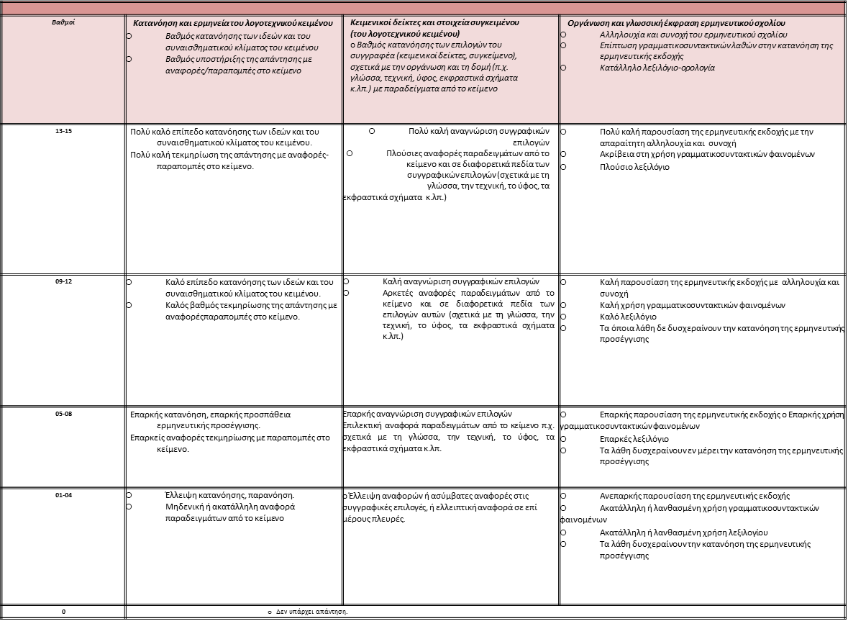
Θέμα Γ’ Κατανόηση και ερμηνεία
Βαθμός κατανόησης των ιδεών και του συναισθηματικού κλίματος του κειμένου
Βαθμός υποστήριξης της απάντησης με αναφορές/ παραπομπές στο κείμενο

Slide 14
Θέμα Γ’ Κειμενικοί δείκτες και στοιχεία συγκειμένου
Βαθμός κατανόησης των επιλογών του συγγραφέα (κειμενικοί δείκτες, συγκείμενο), σχετικά με την οργάνωση και τη δομή (π.χ. γλώσσα, τεχνική, ύφος, εκφραστικά σχήματα κ.λπ.) με παραδείγματα από το κείμενο

Slide 15
Θέμα Γ’ Οργάνωση και γλωσσική έκφραση
Αλληλουχία και συνοχή
Κατάλληλο λεξιλόγιο - ορολογία
Επίπτωση γραμματικοσυντακτικών λαθών στην κατανόηση της ερμηνευτικής εκδοχής

